Slide 1
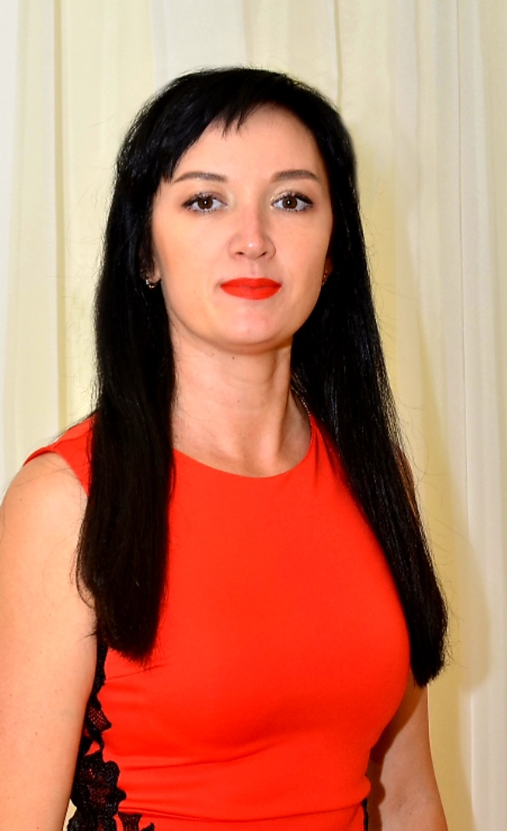
МИНИСТЕРСТВО ОБРАЗОВАНИЯ РЕСПУБЛИКИ МОРДОВИЯ
ПОРТФОЛИО
Радайкиной Оксаны Александровны
воспитателя
МАДОУ«Центр развития ребенка - детский сад №2»
г.о.Саранск

Slide 2
Дата рождения:08.11.1982 г.
Профессиональное образование: высшее, МГУ им.Н.П. Огарева
Специальность: учитель географии по специальности «География»
Диплом: ВСБ 0792487;дата выдачи 21.06.2005 г.
Переподготовка: по программе «Дошкольное образование с основами гувернерского дела»
Общий трудовой стаж: 15лет
Стаж педагогической работы: 13 лет
Наличие квалификационной категории: первая квалификационная категория
Дата последней аттестации:2018 г.

Slide 3
Участие в инновационной (экспериментальной) деятельности

Slide 5
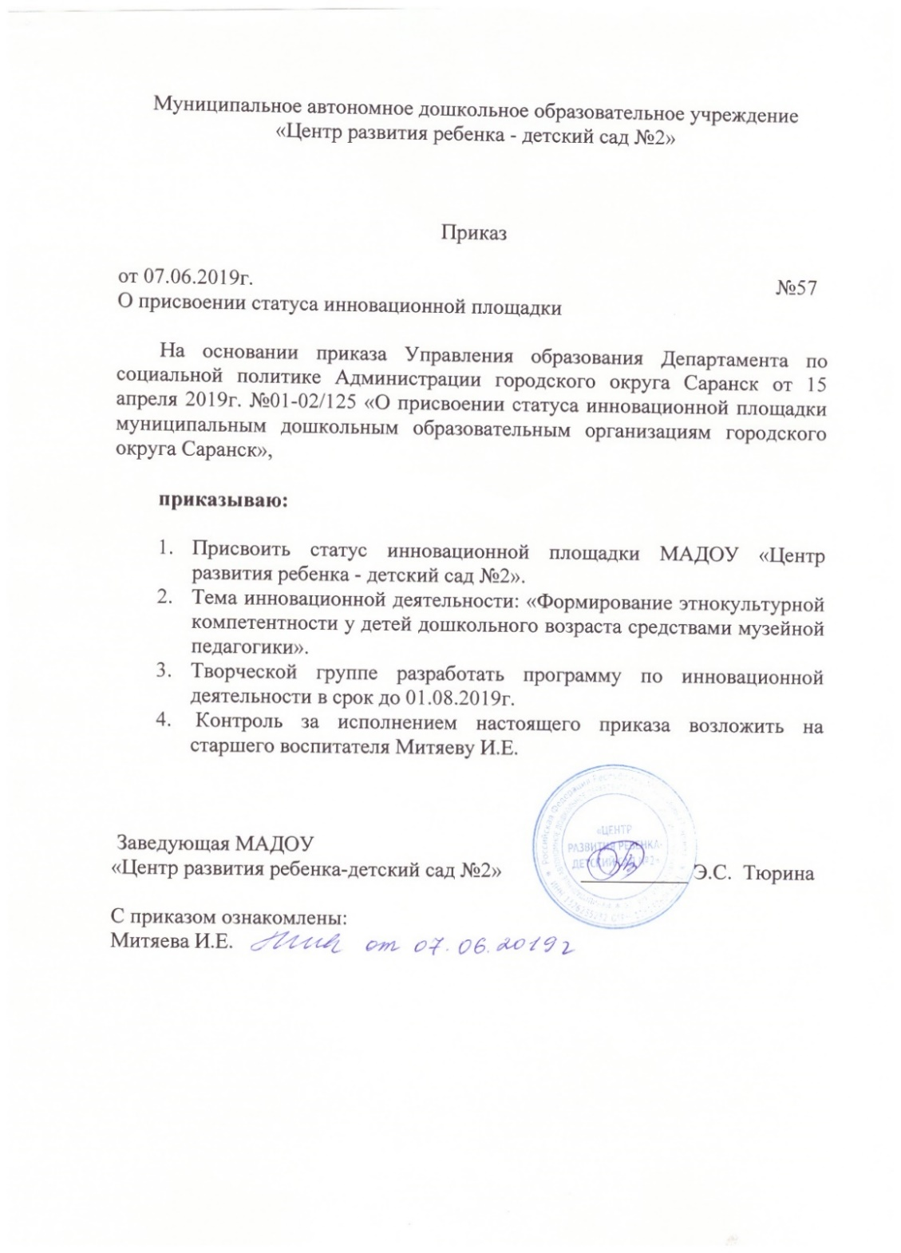
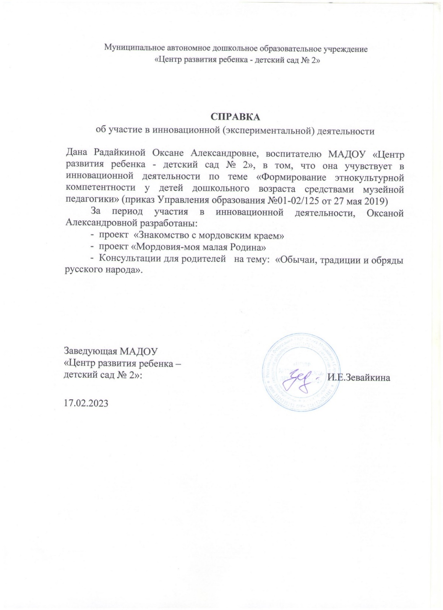
Справка об иновации

Slide 6
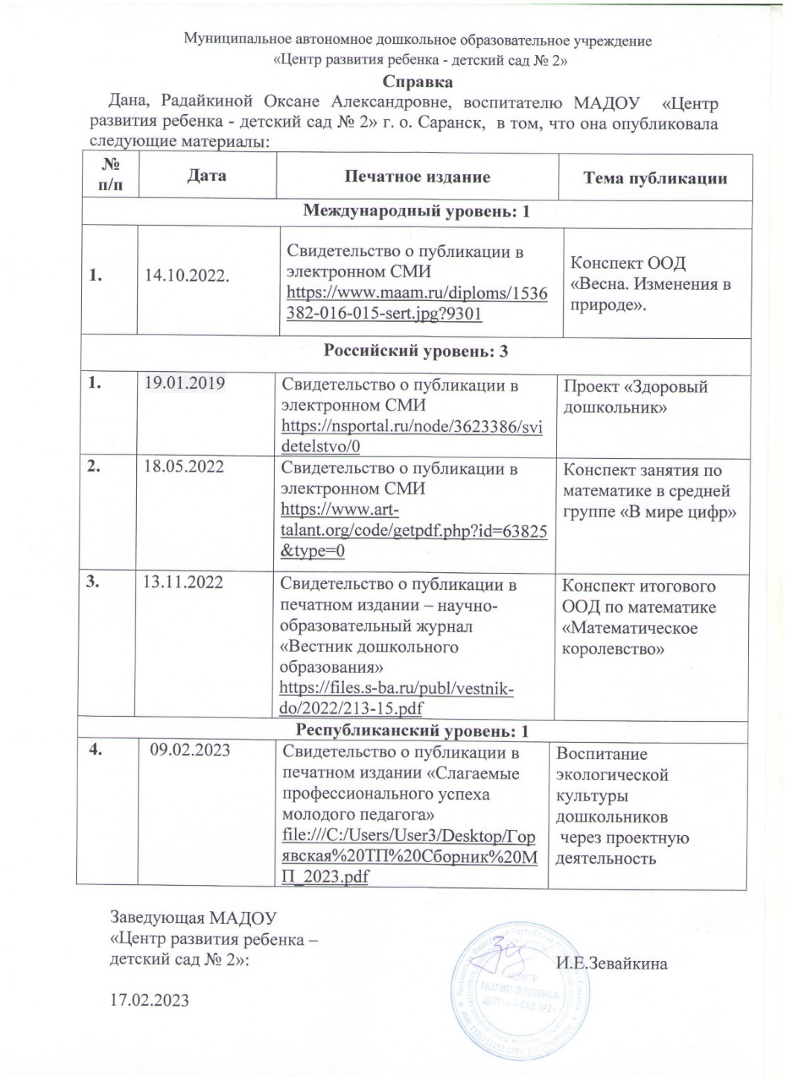
Наличие публикаций

Slide 7
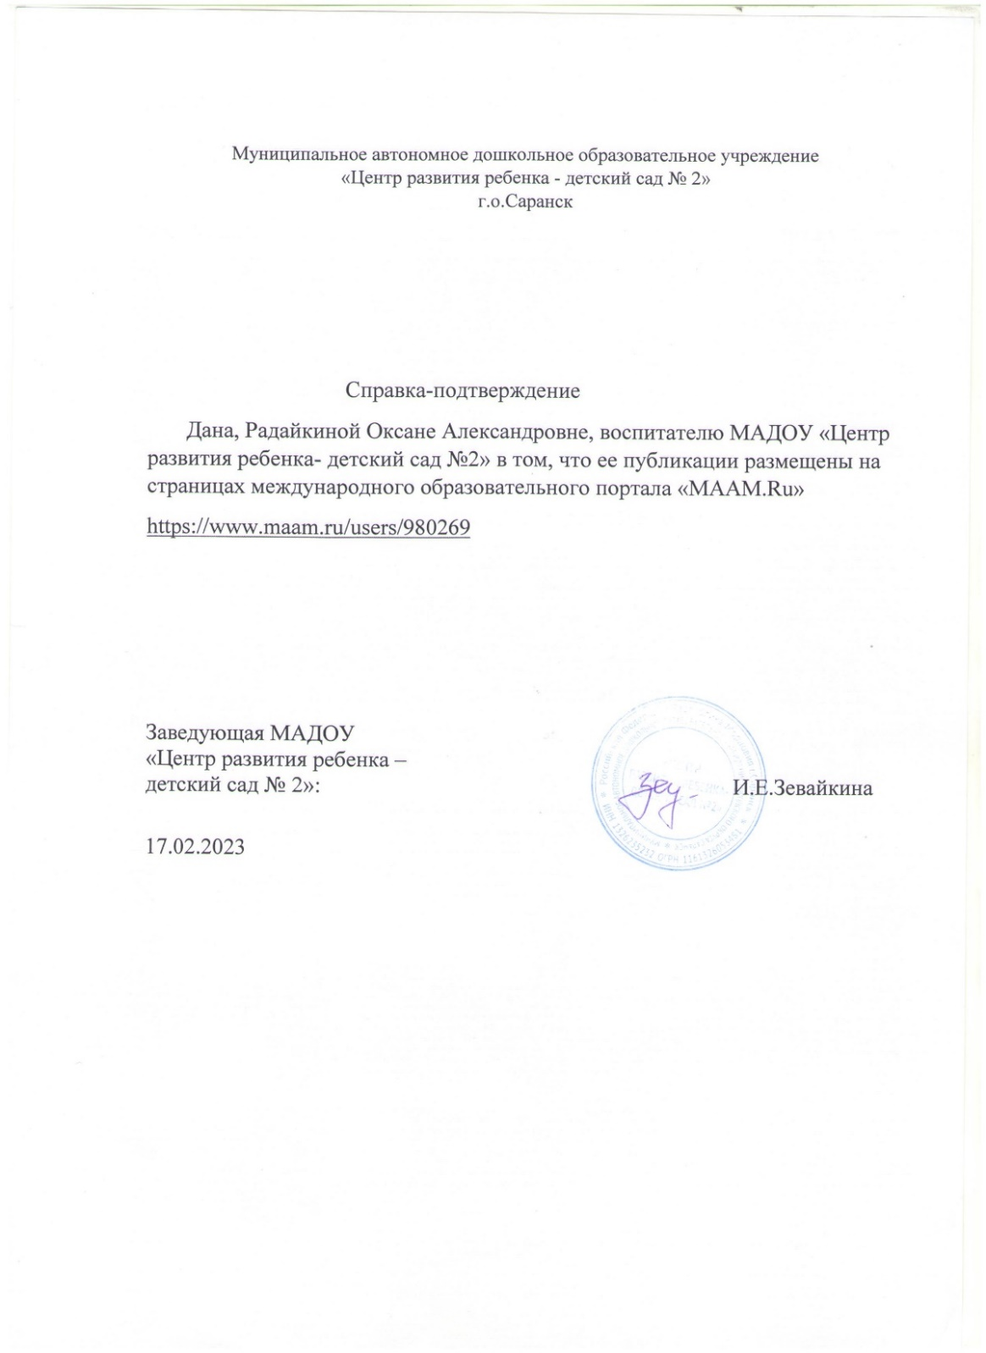

Slide 8
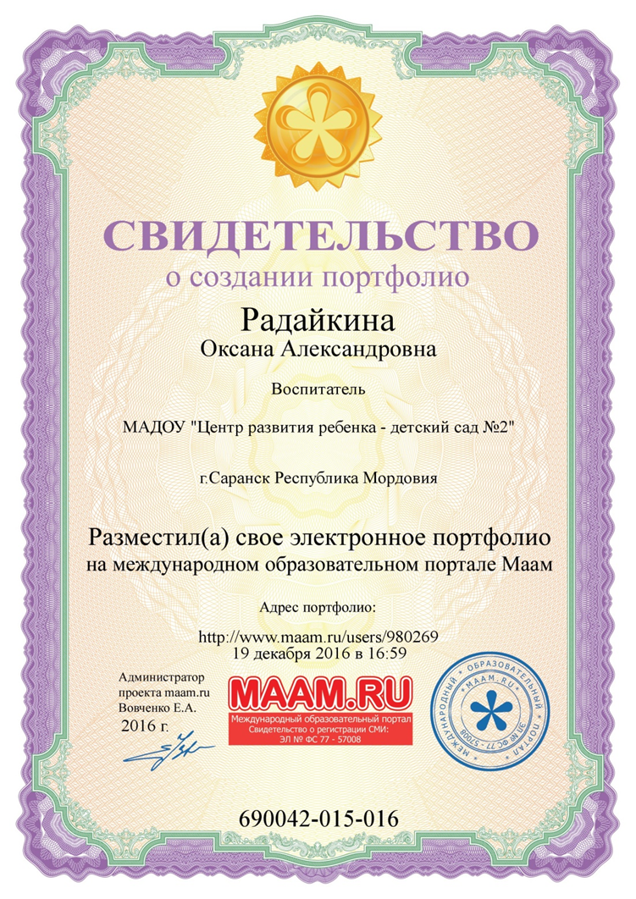
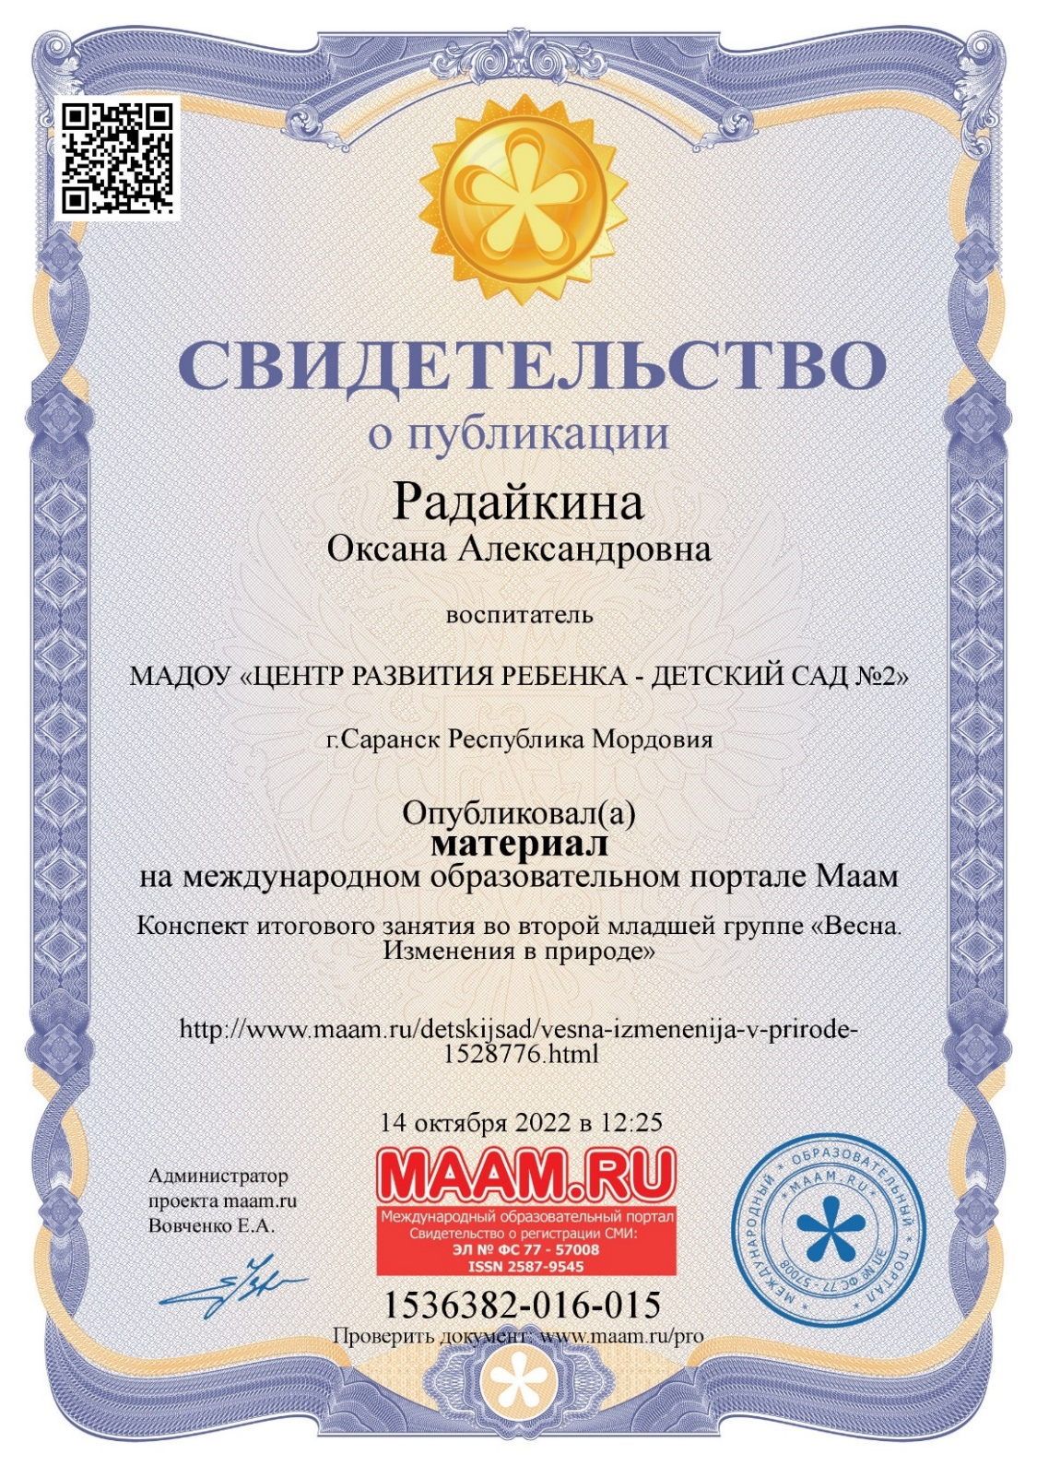

Slide 9
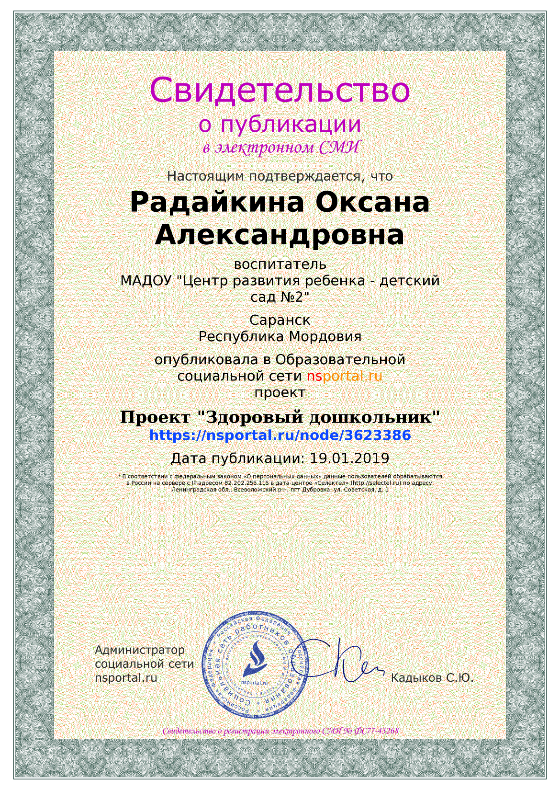

Slide 12
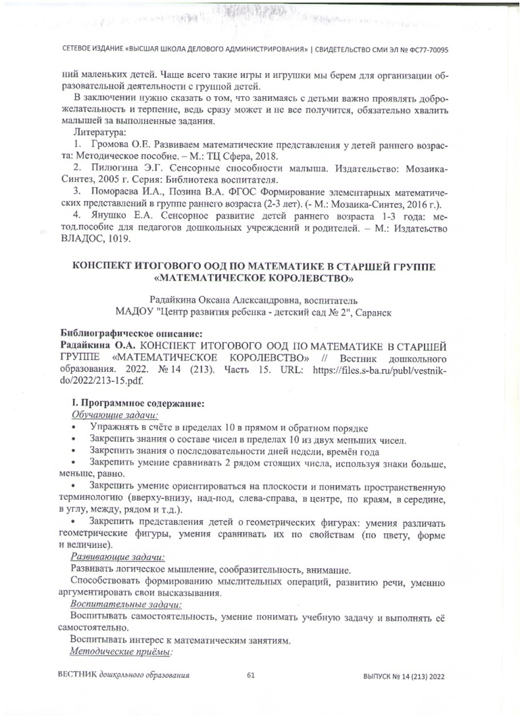

Slide 14
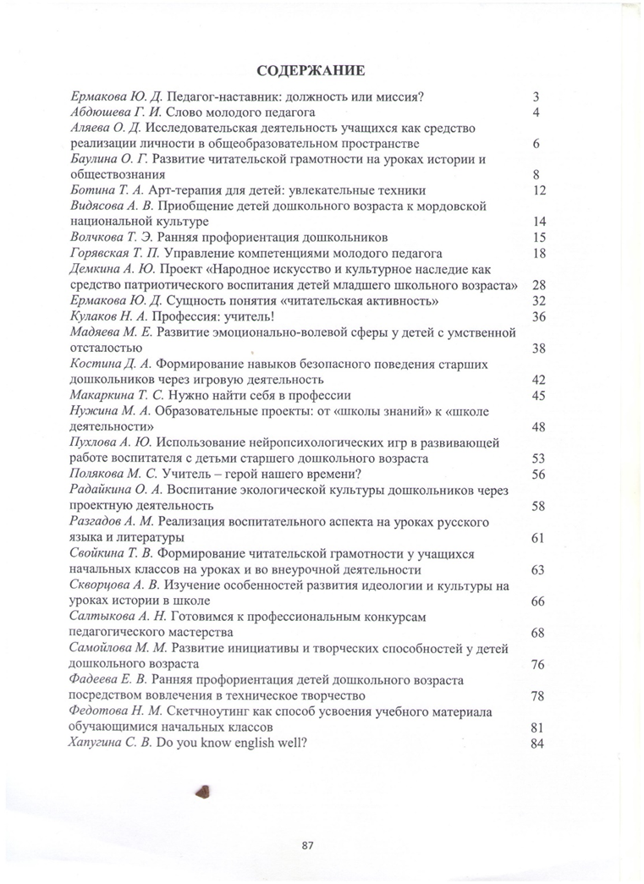

Slide 15
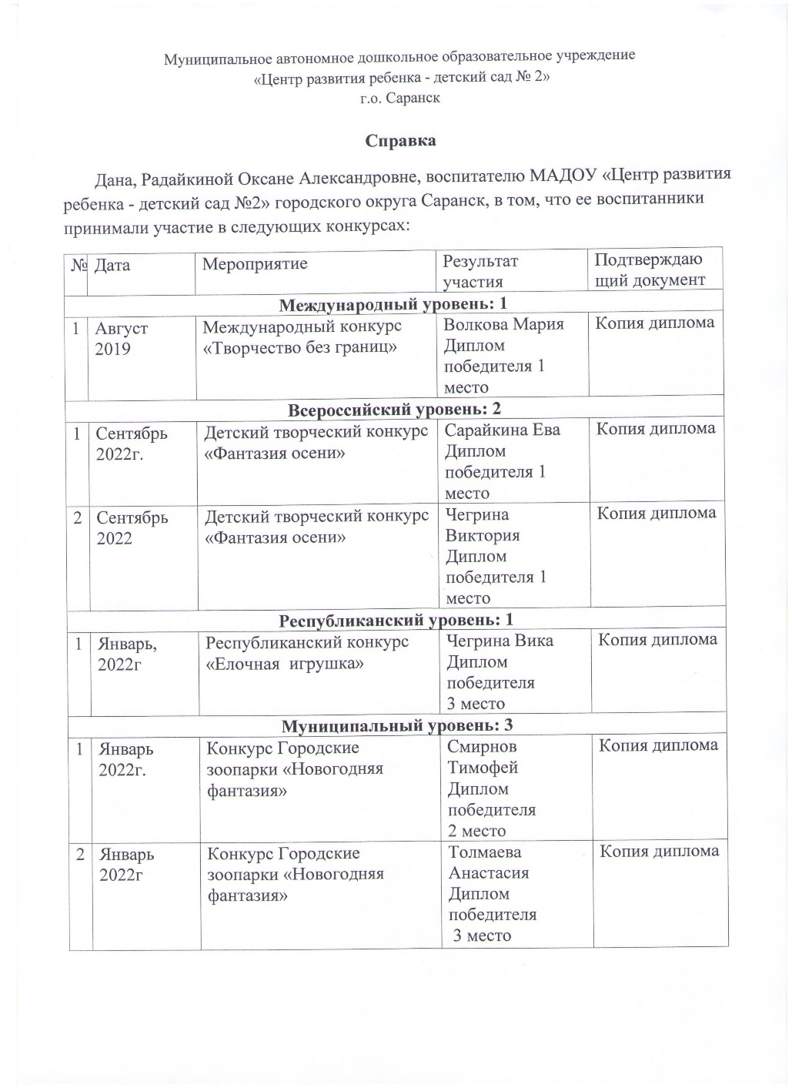
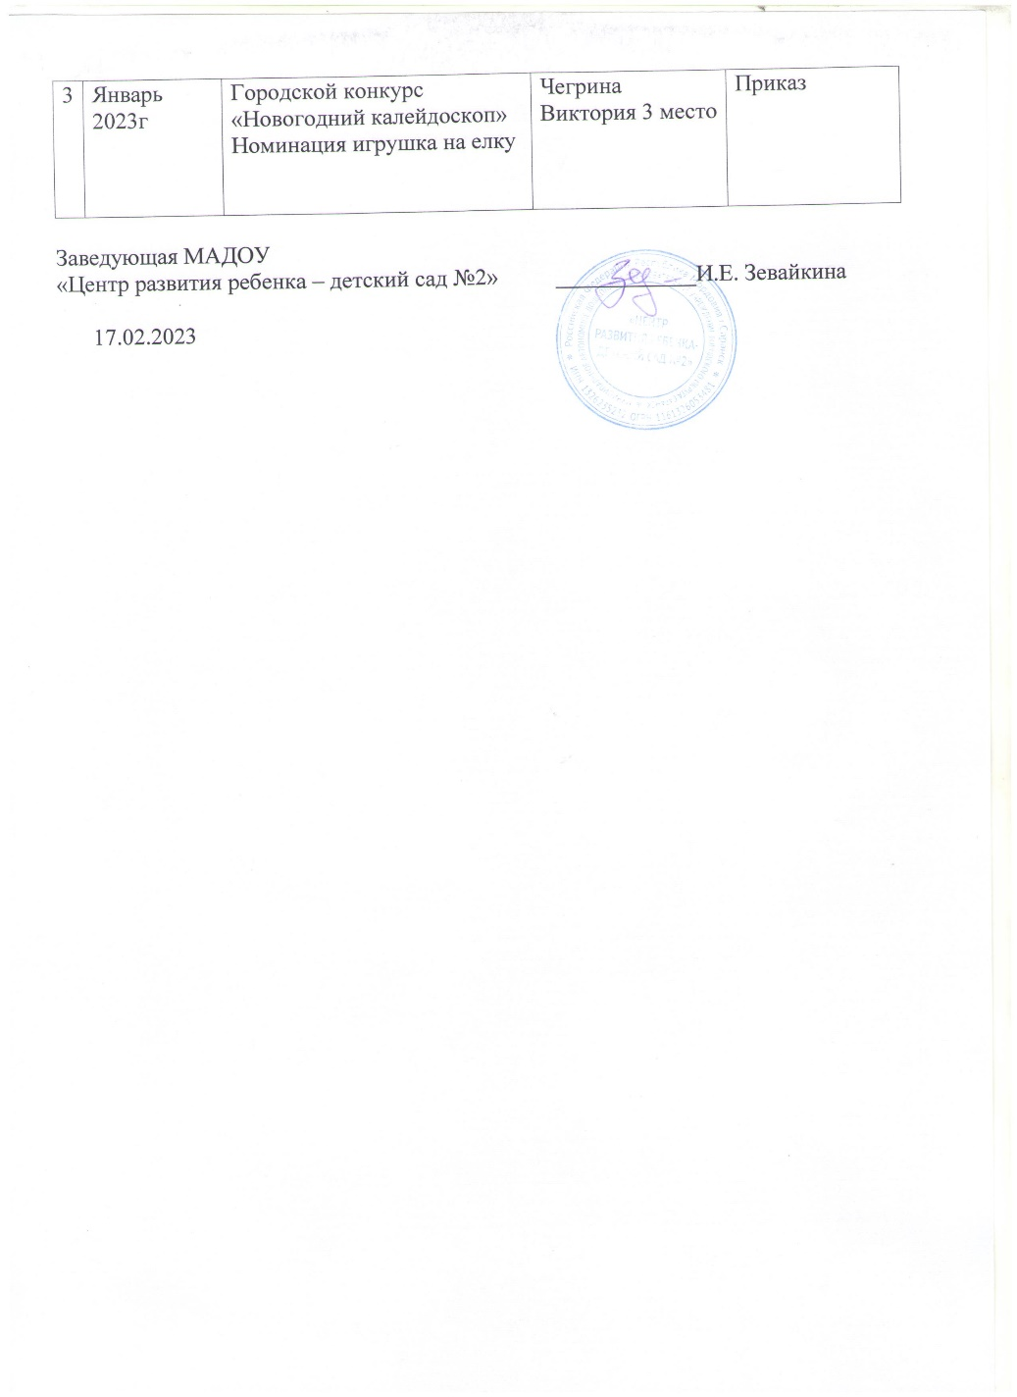

Slide 16
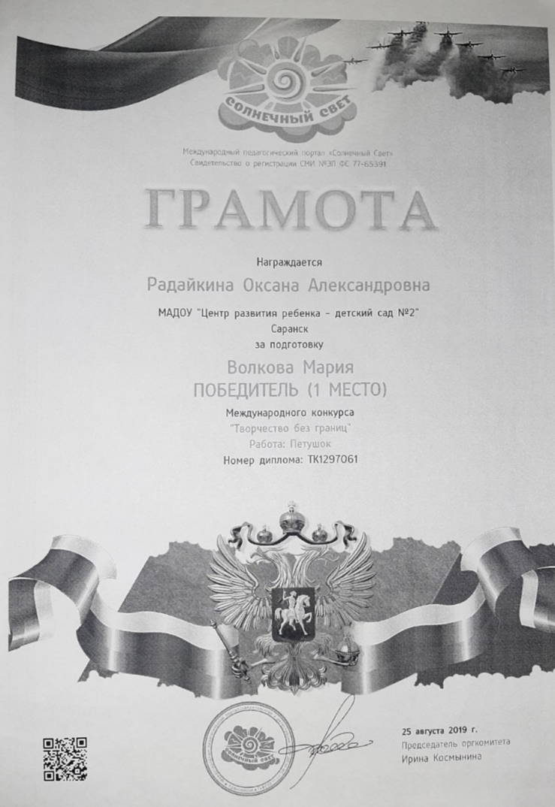

Slide 18
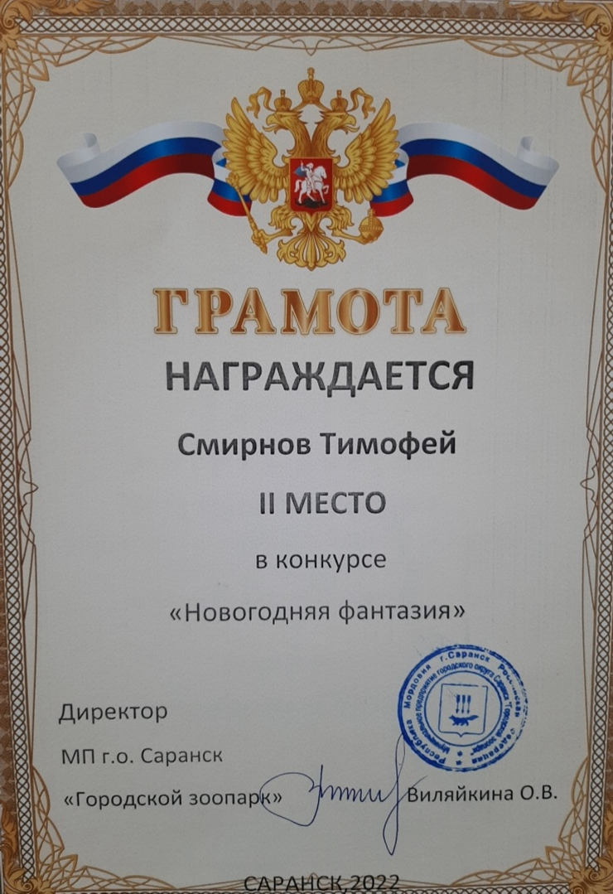
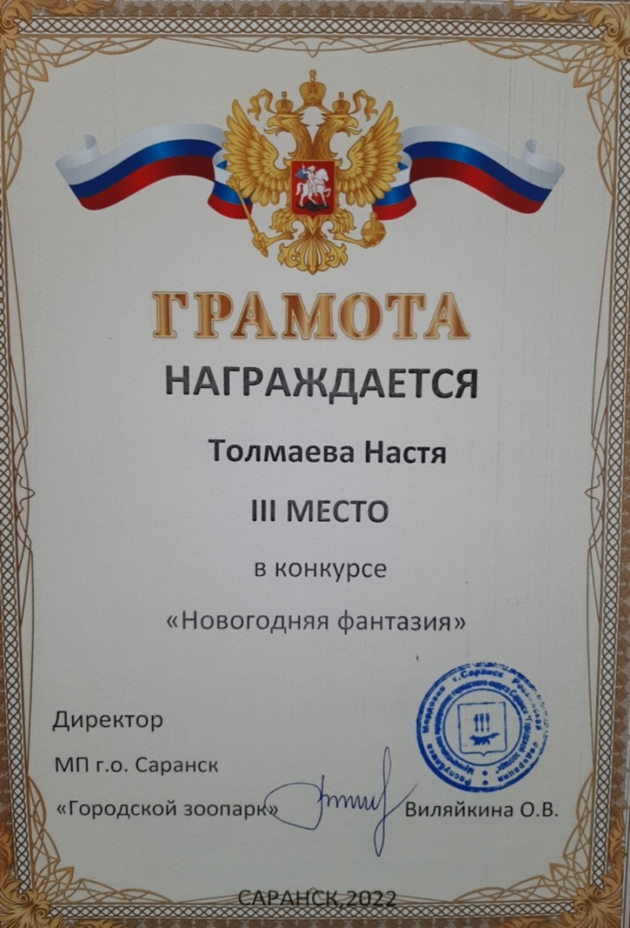

Slide 20
Выступление на научно-практических конференциях, педагогических чтениях, семинарах, лекциях, методических объединениях

Slide 26
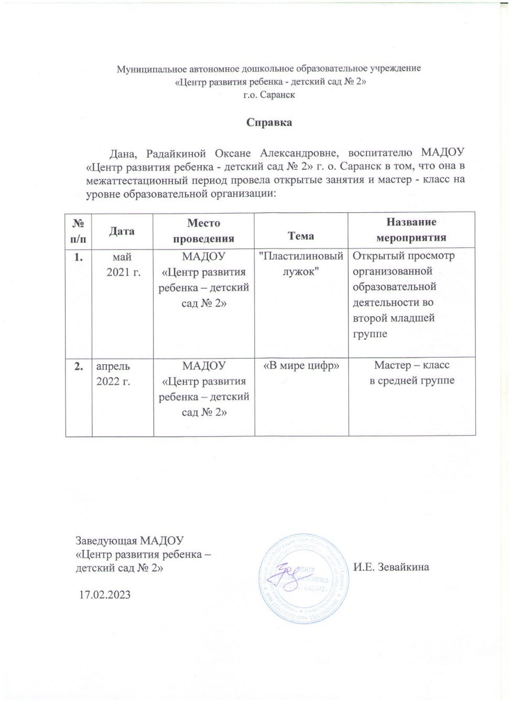
Проведение открытых занятий, мастер-классов, мероприятий

Slide 30
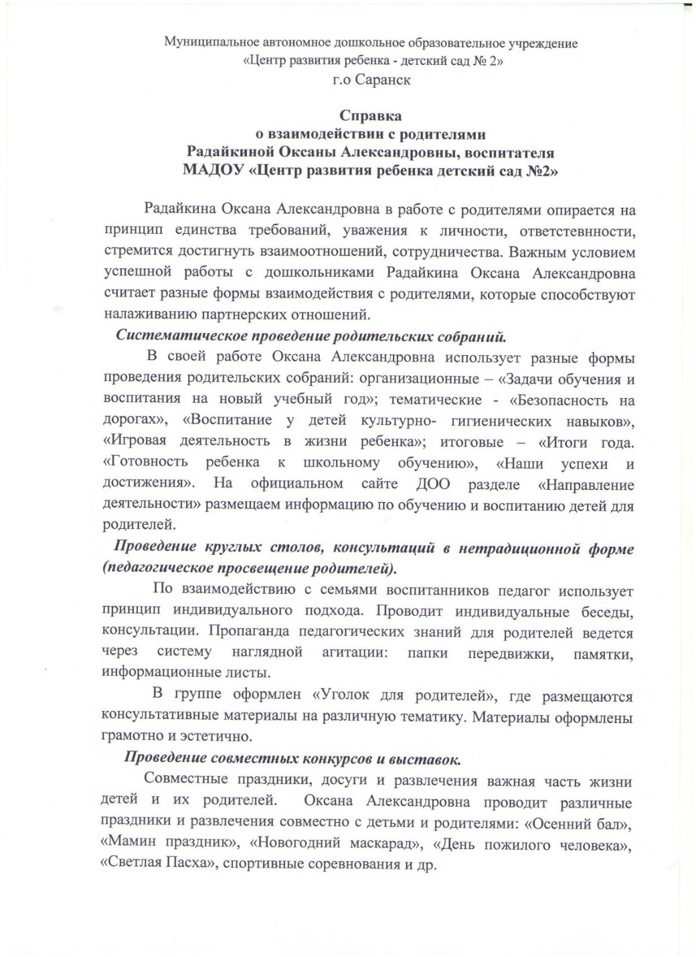
Качество взаимодействия с родителями

Slide 33
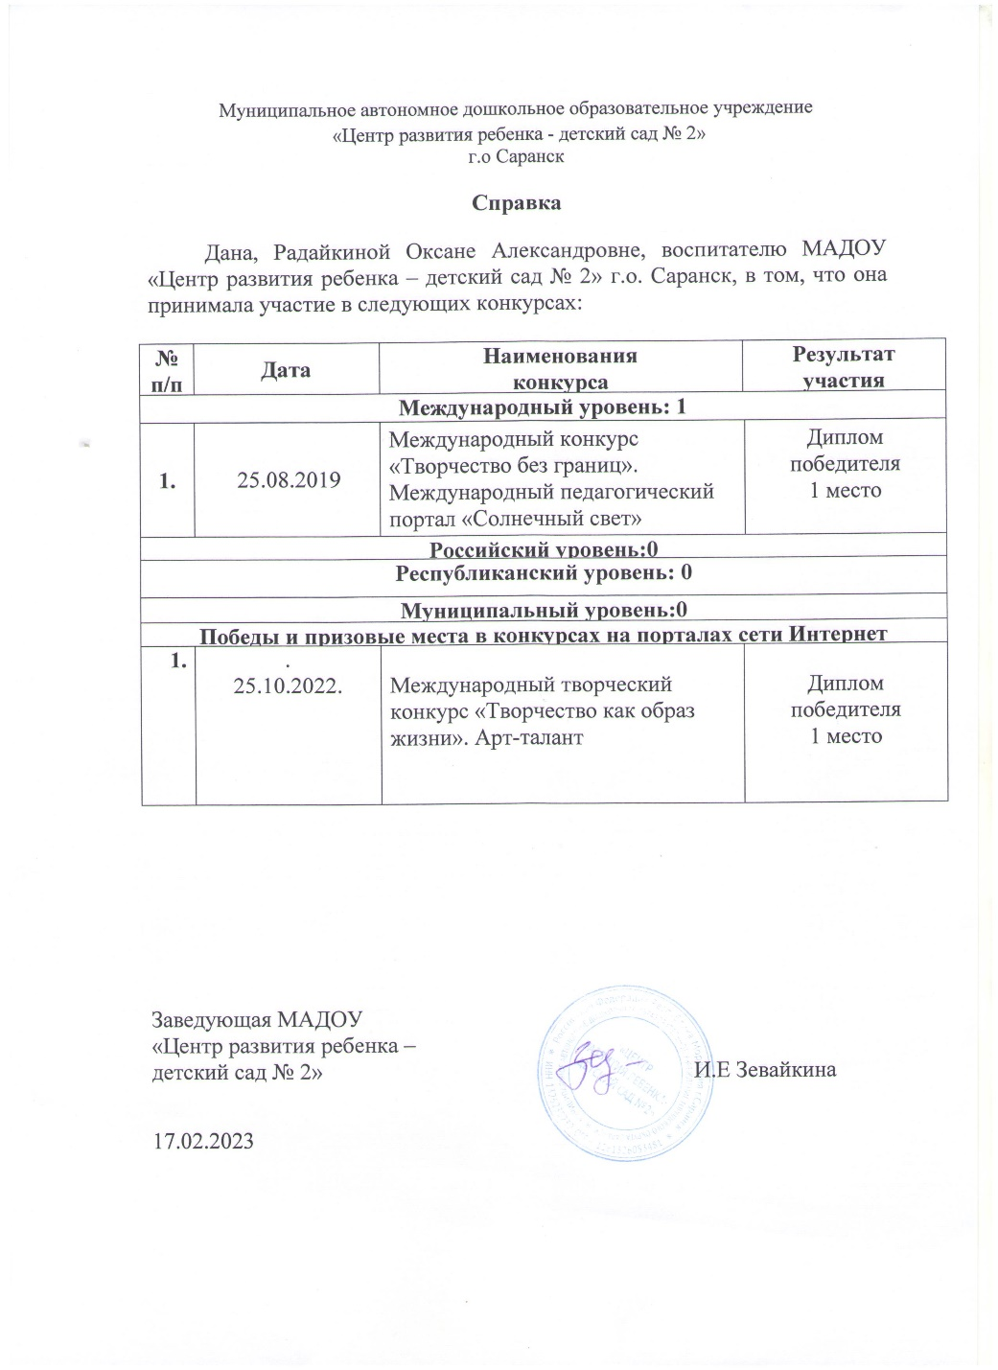

Slide 35
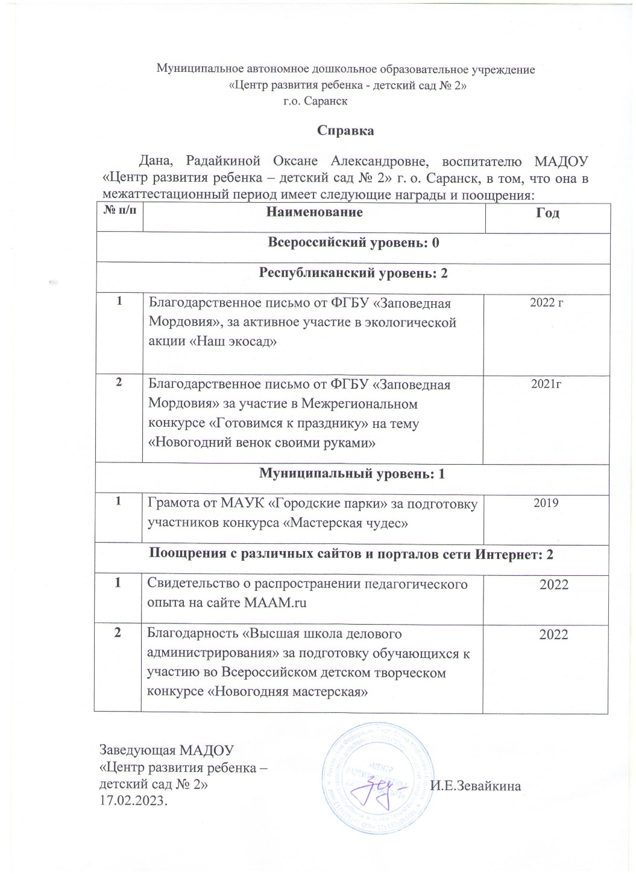

Slide 38
